Slide 1
История возникновения и развития вольной борьбы в г. Верещагино

Slide 2
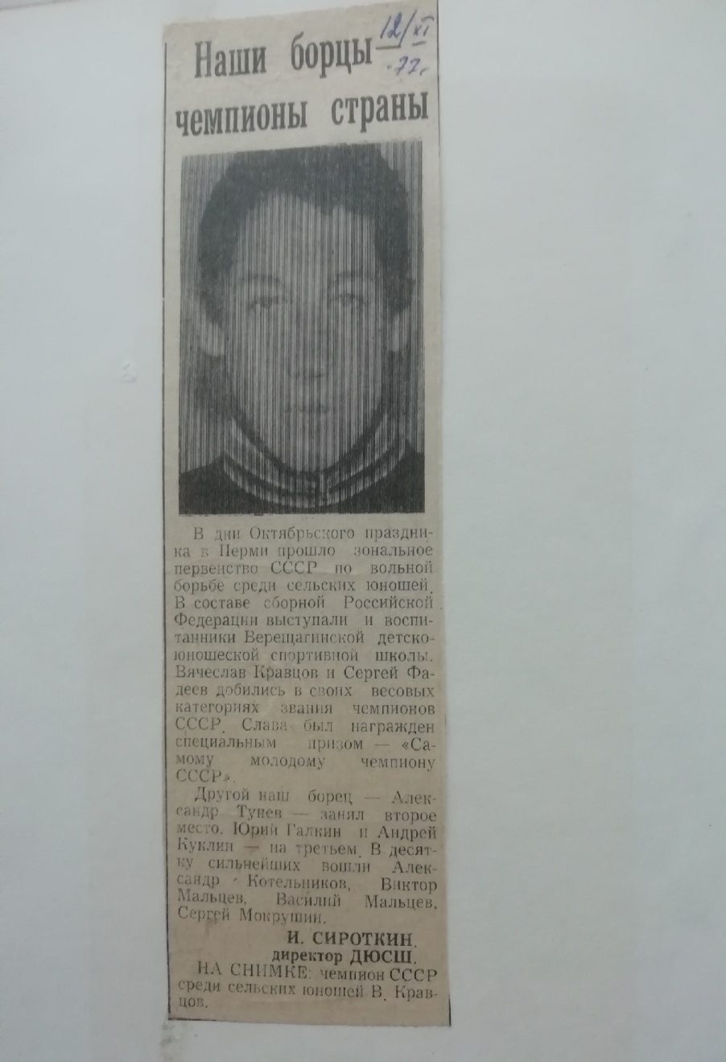
Проблема исследования:
отсутствие структурированной и системной истории вольной борьбы в г. Верещагино и связи его с современным состоянием вольной борьбы

Slide 3
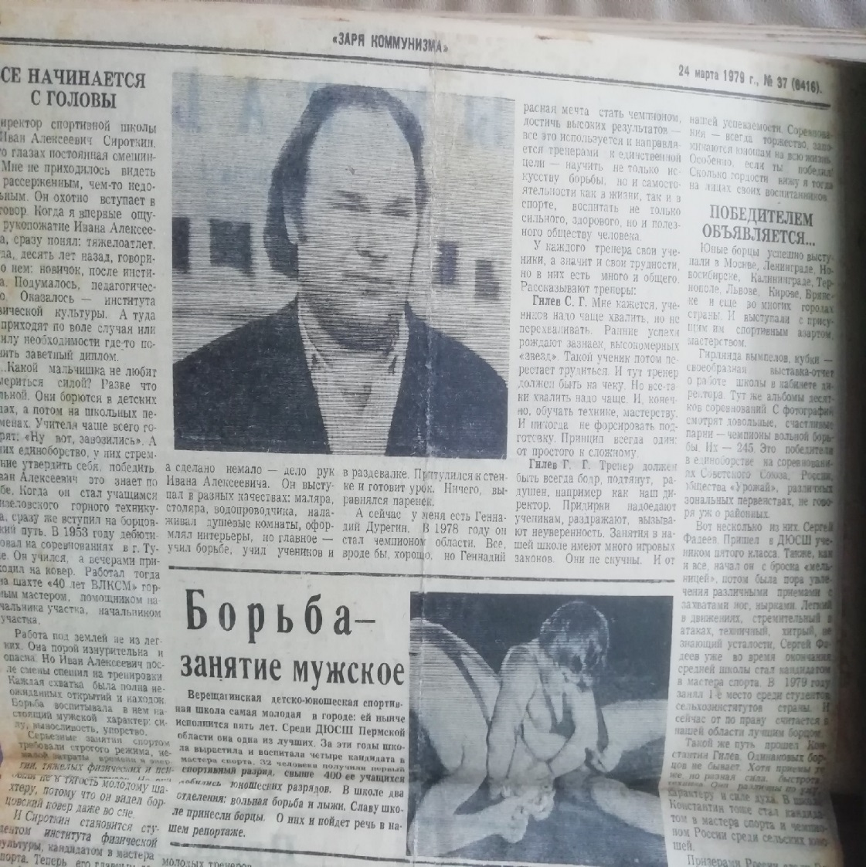
Цель: изучение становления и развитие вольной борьбы в г. Верещагино.

Slide 4
Задачи:
1. Проследить историю возникновения и развития вольной борьбы.
2. Изучить историю вольной борьбы в Верещагинском районе
3. Проанализировать современное состояние вольной борьбы как спортивной дисциплины в Верещагинском районе

Slide 5
Гипотеза исследования:

Slide 6
Медвежья борьба у древних славян

Slide 7
Спортивная борьба в России конца XIX века

Slide 8
И.А. Сироткин

Slide 9
В. Кравцов – самый юный, самый сильный!

Slide 11
Современное здание спортивной школы

Slide 12
К. Гилев – мастер спорта СССР М. Гусев – мастер спорта СССР

Slide 13
Безмаслов Владимир Петрович

Slide 14
Кижапкин Михаил Евгеньевич

Slide 15
Казымова Алина

Slide 16
Заключение
1. Не зря говорят - слабый уходит из борьбы или становится сильным

Slide 17
СПАСИБО ЗА ВНИМАНИЕ!

